Slide 1
Fonetika opakování otázky k závěrečné zkoušce
11. hodina
19.11..2021

Slide 2
Přízvuk – otázka 1.
Jaký typ přízvuku je pro portugalštinu typický?
Jak to ovlivňuje realizaci jádra nepřízvučné slabiky?

Slide 3
Přízvuk – odpověď 1.
JE TVOŘEN INTENZITOU, VÝŠKOU A KVANTITOU ZÁKLADNÍHO TÓNU DANÉ SAMOHLÁSKY
PORTUGALSKÝ PŘÍZVUK JE DYNAMICKÝ, DŮRAZOVÝ – V DŮSLEDKU TOHO PAK NASTÁVÁ TZV. VOKALICKÁ REDUKCE

Slide 4
Přízvuk – otázka 2.
Jak se dělí v portugalštině slova podle umístění přízvuku? Uveď příklad u každé skupiny

Slide 5
Přízvuk – odpověď 2.
SLOVA PODLE UMÍSTĚNÍ PŘÍZVUKU SE DĚLÍ NA:
  OXYTONNÍ - vendedor
  PAROXYTONNÍ - mesa
  PROPAROXYTONNÍ - económico
  (popřípadě HYPERPROPAROXYTONNÍ – cantávamo-la)

Slide 6
Přízvuk – otázka 3.
Podle čeho se pozná umístění přízvučné slabiky ve slově?

Slide 7
Přízvuk – odpověď 3.
Podle struktury slova
struktura je relevantní u
OXYTONNÍCH (O)
PAROXYTONNÍCH (PO)
Podle grafického označení přízvuku
JE-LI TOMU JINAK, JE PŘÍZVUK VŽDY OZNAČEN GRAFICKY.
GRAFICKÝ PŘÍZVUK JE NADŘAZENÝ NAD STRUKTUROU. TZN. Když je podle struktury slovy O nebo PO a má graficky označen přízvuk, pak se řídíme grafickým označením přízvuku

Slide 8
Přízvuk – otázka 4.
Jaké typy grafického přízvuku v portugalštině existují? Jakou samohláskovou kvalitu jednotlivé přízvuky implikují?

Slide 9
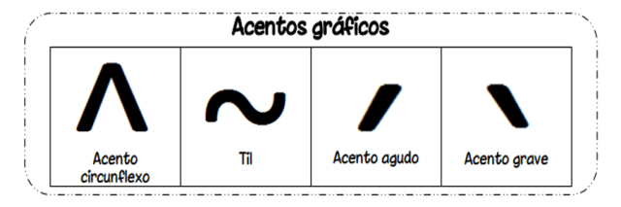
Přízvuk – odpověď 4.
Á acento agudo (otevřenost)
À acento grave (otevřenost)
Â acento circunflexo (zavřenost)
Ã til (zavřenost a nazalita)

Slide 10
Přízvuk – odpověď 4.

Slide 11
Přízvuk – otázka 5.
Která slova podle struktury slova jsou v portugalštině oxytonní?

Slide 12
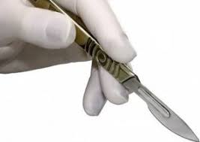
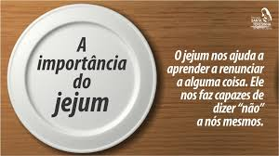
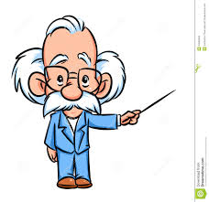
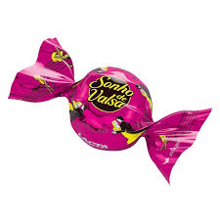
Přízvuk – odpověď 5.
Oxytonní slova jsou t, kterí jsou ukončená na
  I bisturi
  IS bisturis
  IM latim
  INS jardins
  U hindu
  US hindus
  UM jejum
  UNS jejuns
  OM bombom
  ONS bombons
  PSANÉ SOUHLÁSKY (krom S A M) professor

Slide 13
Přízvuk – otázka 6.
Která slova podle struktury slova jsou v portugalštině paroxytonní?

Slide 14
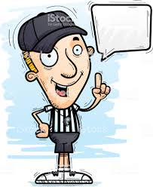

Přízvuk – odpověď 6.
Paroxytonní jsou slova ukončená na:
  A fala
  AS falas
  AM falam
  E vive
  ES vives
  EM viagem
  ENS viagens
  O carro
  OS carros

Slide 15
Přízvuk – otázka 7. podtrhni přízvučnou slabiku a v případě potřeby doplň grafický přízvuk
chefes
Estado
cimeira
clima
Brasil
Arabia Saudita,
reduçao
emissoes
escola
infancia
inicio
extinçao
economico
proteçao
milhoes
emergencia

Slide 16
Přízvuk – odpověď 7.
chefes
Estado
cimeira
clima,
Brasil
Arábia Saudita,
redução
emissões
escola
infância
início
extinção
económico
proteção
milhões
emergência

Slide 17
Dialektologie – otázka 1
Jak dělíme portugalština ze zeměpisného hlediska?

Slide 18
Dialektologie – odpověď 1
Português Europeu
Português do Brasil
Português de África

Slide 19
Dialektologie – otázka 2
Jak dělíme portugalské kontinentální dialekty?

Slide 21
Dialektologie – otázka 3
Jak dělíme portugalské ostrovní dialekty?

Slide 22
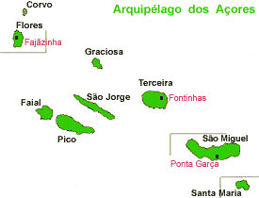
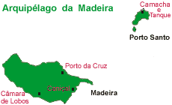
Dialektologie – odpověď 3
Dialetos da Madeira (-am substituído por u – ficaram – ficaru; os , as substituído por ui, ai – filhos – filhui, filhas, filhai; fraca nasalidade viagem – viage)
Dialetos dos Açores (influência de inglês – estoa – store, sinó – snow

Slide 23
Dialektologie – otázka 4
Jaké dělíme portugalštinu „africkou“ a „asijskou?

Slide 24
Dialektologie – odpověď 4
Português de Angola - Angola
Cabo-verdiano (ouvir) - Cabo Verde
Guineense (ouvir) - Guiné-Bissau
Moçambicano (ouvir) - Moçambique
Santomense (ouvir) - São Tomé e Príncipe
Timorense (ouvir) - Timor-Leste
Macaense (ouvir) - Macau, China

Slide 25
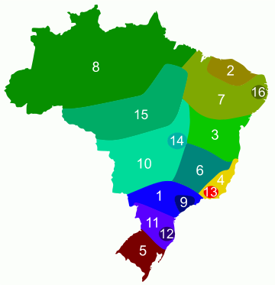
Dialektologie – otázka 5
Jak se dělí portugalština brazilská?

Slide 26
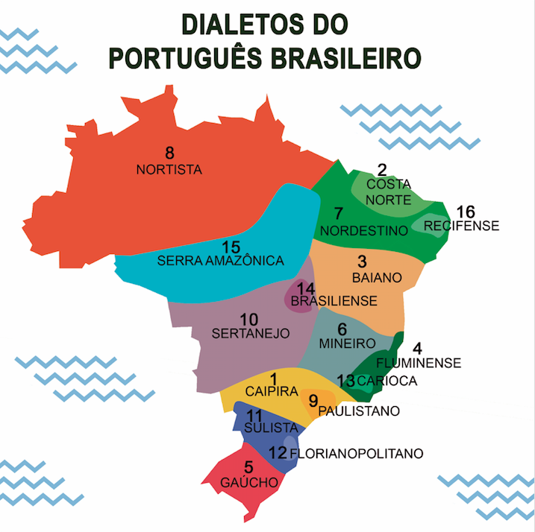
Dialektologie – odpověď 5

Slide 27
Hlásky – obecně – otázka 1
Na které skupiny se dělí hlásky v portugalštině?

Slide 28
Hlásky – obecně – odpověď 1
3 ZÁKLADNÍ SKUPINY:
  SAMOHLÁSKY - vogais
  SOUHLÁSKY - consoantes
  POLOSAMOHLÁSKY – semivogais
    (pro polosamohlásky existují i jiné termíny: polosouhláska (semiconsoante) nebo anglické termíny glide a aproximanta)

Slide 29
Hlásky – obecně – otázka 2
Jaký je hlavní rozdíl mezi samohláskami a souhláskami?

Slide 30
Hlásky – obecně – otázka 2
samohlásky
souhlásky
Mají tónovou podstatu s největším uvolněním průchodu hláskovacím traktem
Jsou jádrem slabiky
Zvukovou podstatou je šum, doprovázený větší či menší přítomností tónu
Na různých místech se v nadhrtanových dutinách vytvářejí překážky

Slide 31
Samohlásky – otázka 1
Podle jakých kritérií se dělí samohlásky?

Slide 32
Samohlásky – odpověď 1
Podle následujících kritérií :
Horizontálního posunu jazyka
Vertikálního posunu jazyka
Kvality
Přízvuku

Slide 33
Samohlásky – otázka 2
Jak se dělí samohlásky podle horizontálního posunu jazyka?

Slide 34
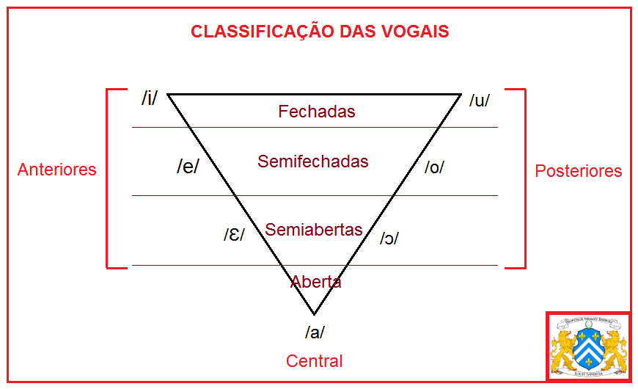
Samohlásky – odpověď 2
    přední střední zadní
    anteriores centrais posteriores

Slide 35
Samohlásky – otázka 3
Jak se dělí samohlásky podle vertikálního posunu jazyka?

Slide 36
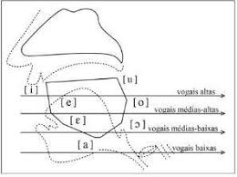
Samohlásky – odpověď 3
V.altas - vysoké
V médias-altas - polovysoké
V médias-baixas - polonízké
V baixas
nízké

Slide 37
Samohlásky – otázka 4
Jak se dělí samohlásky podle kvality?

Slide 38
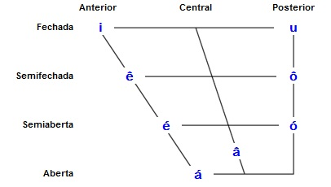
Samohlásky – odpověď 4
zavřené
(vogais fechadas)
otevřené
(vogais abertas)
polozavřené
(vogais semifechadas)
polootevřené
(vogais semiabertas

Slide 39
Samohlásky – otázka 5
Jak se dělí samohlásky podle přízvuku?

Slide 40
Samohlásky – odpověď 5
Samohlásky přízvučné
Samohlásky nepřízvučné
(vogais tónicas)
vokál je plný, sytý, jasný a relativně delší
(vogais átonas)
vokál má nápadně krátkou dobu trvání a slabou intenzitu

Slide 41
Samohlásky – otázka 6
Kde se vyskytují velarizované samohlásky?

Slide 42
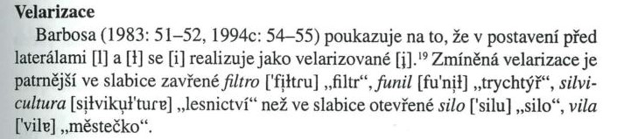
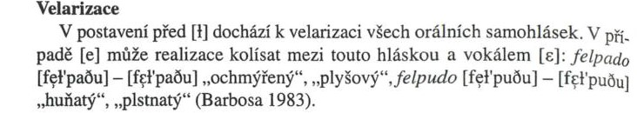
Samohlásky – odpověď 6
Před l na konci slova či na konci slabiky

Slide 43
Samohlásky – otázka 7
Popiš situace, kdy se lze setkat s výslovností
Počet situací
[e]
[ε]
[i]
[ɨ]
4x
5x
3x
1x

Slide 44
Samohlásky – odpověď 7
Popiš dvě situace, kdy se lze setkat s výslovností
[e] 1. dedo, 2. eucalipto, Europa, feudal,3. esplêndido 4.rozlišení slovního druhu a rodu (seco, este)
[ε] 1. pé, 2. vela, 3. afectivo, susceptível, 4. carácter, hífen, líder 5. rozlišení slovního druhu a rodu (seco, este)
[i] – vida, situar, exame
[ɨ] – mares, pecar

Slide 45
Samohlásky – otázka 8
Popiš situace, kdy se lze setkat s výslovností
Počet situací
[a]
[ɐ]
5
5

Slide 46
Samohlásky – odpověď 8
[a] – 1. Mário, 2. faz, 3. actor, baptismo, 4. airoso, autor, 5. rozlišení minulého času od přítomního (trabalhamos – trabalhámos)
[ɐ] 1. cama, vamos, 2 pétala, 3. peixe, peixeiro,4. velho, espelho, desejo, lenho, mexo, 5. rozlišení minulého času od přítomního (trabalhamos – trabalhámos)

Slide 47
Samohlásky – otázka 9
Popiš situace, kdy se lze setkat s výslovností
Počet situací
[o]
[ɔ]
[u]
4
5
2

Slide 48
Samohlásky – odpověď 9
[o] – dorso, copo, gosto, 2. amor, professor, 3. boa, Lisboa, coroa 4 ouvir, outubro
[ɔ] – 1. avó, órfão, só 2. hospital, ortopedia, hoje, normal 3. adopção, optimismo, 4. sol, volta, álcool, 5. maior, menor, inferior, 6. normal,
[u] – 1. tu, curso 2., muro , o tio,

Slide 49
Samohlásky – otázka 10
Jaký je rozdíl mezi samohláskami nazálními a orálními?

Slide 50
Samohlásky – odpověď 10
Ústní samohlásky
Nosové samohlásky
-Výdechový proud vychází pouze dutinou ústní
- Měkké patro (soft palate-velum) je blízko stěny hltanu a blokuje výdech nosní dutinou.
-Výdechový proud vychází dutinou nosní a částečně také ústní
- Měkké patro (soft palate-velum) se oddálí od stěny hltanu a zapojí dutiny nosní (pobočný rezonátor)

Slide 51
Samohlásky – otázka 11
Jaký je rozdíl mezi nazálními samohláskami a nazálními skluzy?
Jaké jsou nazální samohlásky v portugalštině?

Slide 52
Samohlásky – odpověď 11
Nazální samohlásky
Nazální skluzy
Nedoprovázena přítomností nazálního konsonantu
[ĩ ] [ũ] [ẽ] [õ] [ᾶ]
Doprovázena přítomností nazálního konsonantu [^{n,m,ɳ}]
[ĩ ^{n,m,ɳ}] [ũ ^{n,m,ɳ}] [ẽ ^{n,m,ɳ}] [õ ^{n,m,ɳ}] [ᾶ ^{n,m,ɳ}]

Slide 53
Samohlásky – otázka 12
Kde se tvoří nazální skluz?

Slide 54
Samohlásky – odpověď 12
SAMOHLÁSKA+ N/M, pombo, frango, pinça
  na konci slova – fim, sim, atum
  před frikativou s,ç
  [ĩ^{n}] [ũ^{n}] [ẽ^{n}] [õ^{n}] [ᾶ^{n}]
  před okluzivou
      p,b,t,d,k,g [ĩ ^{n,m}] [ũ ^{n,m}] [ẽ ^{n,m}] [õ ^{n,m}] [ᾶ ^{n,m}]
      před velárou k,g [ĩ ^{ɳ}] [ũ^{ɳ}] [ẽ^{ɳ}] [õ^{ɳ}] [ᾶ^{ɳ}]

Slide 55
DIFTONGY – otázka 1
Podle jakých dvou kritérií dělíme diftongy? CO musí vždy obsahovat? Popiš, co je to glide a jak jej lze dále dělit.

Slide 56
DIFTONGY – odpověď 1
Podle pozice glidu (vzestupné, sestupné)
Podle přítomnosti nazálního prvku na nazální a orální
Musí obsahovat vždy glide.

Slide 57
DIFTONGY – odpověď 1
POLOKONSONANTA
POLOVOKÁL
VŽDY NA PRVNÍM MÍSTĚ PŘED SAMOHLÁSKOU
PIADA
vzestupný diftong
Některými není považován za pravou dvojhlásku, jelikož podléhá suprasegmentálním jevům (tempo promluvy)
VŽDY NA DRUHÉM MÍSTĚ ZA SAMOHLÁSKOU
PAI
sestupný diftong
Některými považován za jedinou pravou dvojhlásku, jelikož nepodléhá suprasegmentálním jevům

Slide 58
DIFTONGY – odpověď 1
POLOSOUHLÁSKA
POLOSAMOHLÁSKA
Zajišťuje přechod od zavřené, konsonantické realizace k realizaci vokalické, otevřené:
piada
sueco
Slouží k usnadnění přechodu od otevřené, vokalické realizace k realizaci konsonantické, zavřené:
pais
Dois
Může sloužit také jako opora vokálu
pau

Slide 59
DIFTONGY– otázka 2
Jak dělíme diftongy orální? Popiš jejich strukturu.

Slide 60
DIFTONGY – odpověď 2
VZESTUPNÉ
SESTUPNÉ
VŽDY NA PRVNÍM MÍSTĚ PŘED SAMOHLÁSKOU
PIADA
vzestupný diftong
Některými není považován za pravou dvojhlásku, jelikož podléhá suprasegmentálním jevům (tempo promluvy)
VŽDY NA DRUHÉM MÍSTĚ ZA SAMOHLÁSKOU
PAI
sestupný diftong
Některými považován za jedinou pravou dvojhlásku, jelikož nepodléhá suprasegmentálním jevům

Slide 61
DIFTONGY– otázka 3
Jaký je rozdíl mezi diftongem a hiátem

Slide 62
DIFTONGY– odpověď 3
diftong
hiát
shluk samohlásky a aproximanty v jedné slabice
samohláska a aproximanta je každá v jiné slabice

Slide 63
DIFTONGY– otázka 4
O kterých diftonzích říkáme, že jsou nestálé a proč?

Slide 64
DIFTONGY– odpoveď 4
Velmi nestálé, někdy jako hiát

